Slide 1
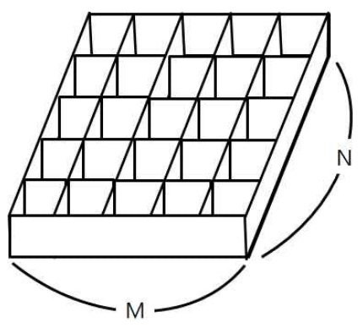
7576 – 토마토 (https://www.acmicpc.net/problem/7576)
문제
창고에 보관되는 토마토들 중에는 잘 익은 것도 있지만, 아직 익지 않은 토마토들도 있을 수 있다.
보관 후 하루가 지나면, 익은 토마토들의 인접한 곳에 있는 익지 않은 토마토들은 익은 토마토의 영향을 받아 익게 된다.
하나의 토마토의 인접한 곳은 왼쪽, 오른쪽, 앞, 뒤 네 방향에 있는 토마토를 의미한다.
대각선 방향에 있는 토마토들에게는 영향을 주지 못하며, 토마토가 혼자 저절로 익는 경우는 없다고 가정한다.
철수는 창고에 보관된 토마토들이 며칠이 지나면 다 익게 되는지, 그 최소 일수를 알고 싶어 한다.
입력
첫 줄에는 상자의 크기를 나타내는 두 정수 M,N이 주어진다.
M은 상자의 가로 칸의 수, N은 상자의 세로 칸의 수를 나타낸다 (2 ≤ M,N ≤ 1,000)
둘째 줄부터는 하나의 상자에 저장된 토마토들의 정보가 주어진다.
정수 1은 익은 토마토, 정수 0은 익지 않은 토마토, 정수 -1은 토마토가 들어있지 않은 칸을 나타낸다.
출력
토마토가 모두 익을 때까지의 최소 날짜를 출력해야 한다. 만약, 저장될 때부터 모든 토마토가 익어있는 상태이면 0을 출력해야 하고, 토마토가 모두 익지는 못하는 상황이면 -1을 출력해야 한다.

Slide 2
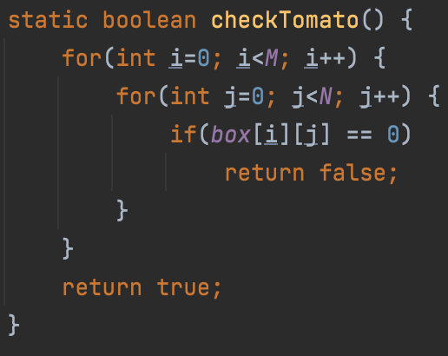
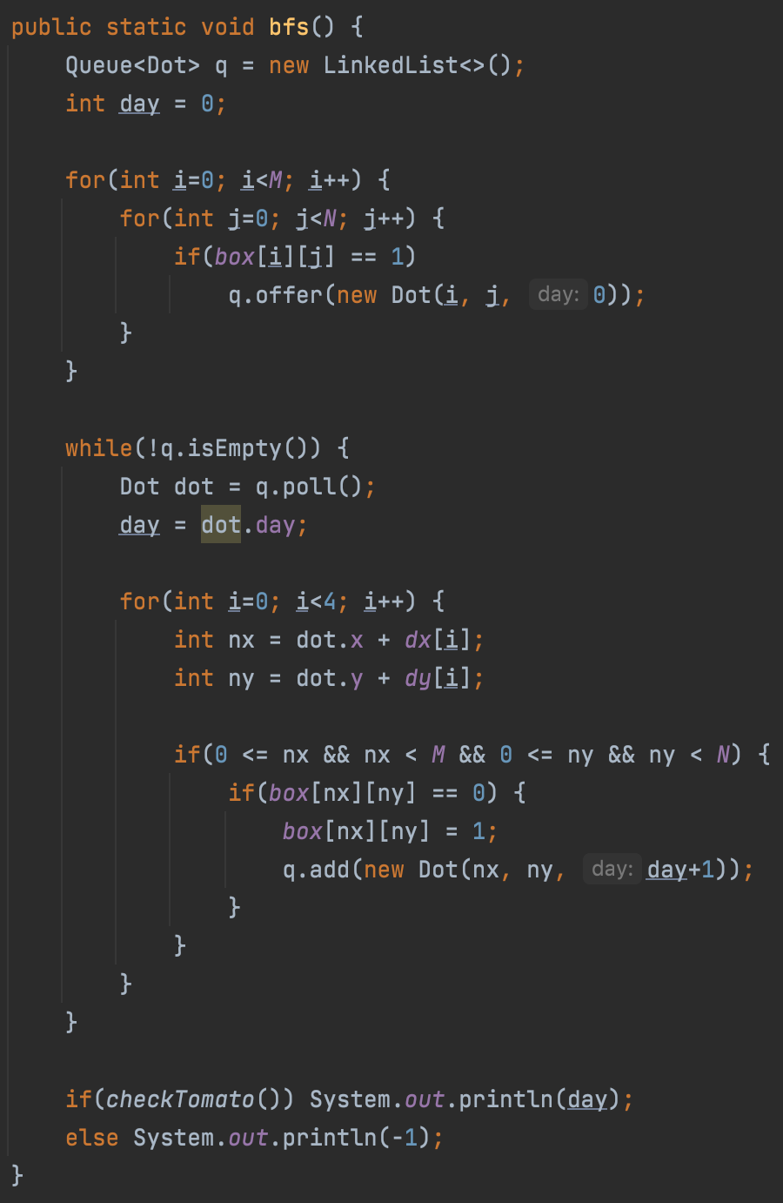
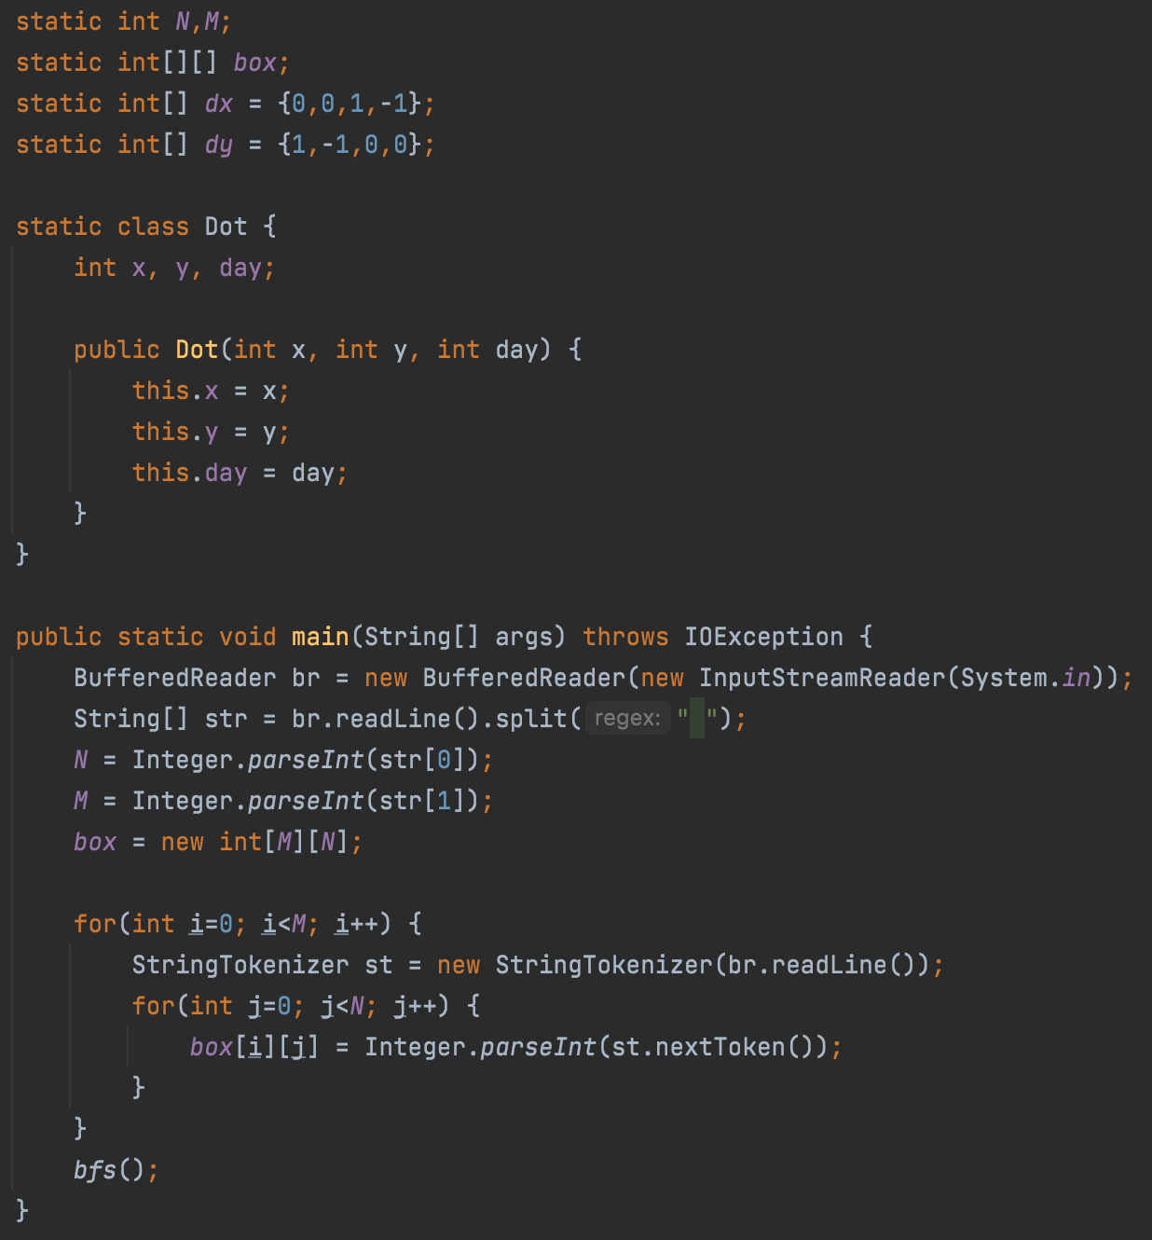
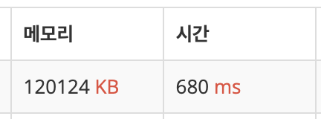
1 : 알고리즘

